Slide 1
Java互联网技术学习交流群号：656951213
往期视频加小乔老师QQ：895900009

Slide 2
大型互联网公司必备之
高质量API网关组件实现

Slide 3

主讲老师
代号：鲁班
曾广炜
多年的互联网技术开发和管理经验，曾任云猴网架构师，参与多个大型互联网平台的搭建，擅长API接口设计。目前正在研究通过工具解决团队编码效率的问题。
QQ:2877438881

Slide 4

怎么判断一个接口写的好坏？
代码写的好不好每个人的标准都不一样？但当大家碰到烂代码的时候感受都是一至的？
这决逼是个新手
还有比这更坑的吗？
坑队友！！
各种秀编程模式呀
简值要炸了！！

Slide 5
五大坑队友接口
一、没有接口文档
坑对队友指数：
★★

Slide 6
五大坑队友接口
二、出入参风格不统一
坑对队友指数：
★★

Slide 7
五大坑队友接口
三、异常提示不友好
坑对队友指数：
★★★

Slide 8
五大坑队友接口
四、模型结构混乱，接口粗暴升级
坑对队友指数：
★★★★

Slide 9
五大坑队友接口
五、稳定性差，还找不到人！
坑对队友指数：
★★★★★

Slide 10
解决之道？
如果你是一名架构师，正在带领团队开发大量的API接口，如何在保证项目进度的情况下又保证质量呢？

Slide 11
解决之道
首先应该把组员召集起来，宣讲项目对各成员的意义，从心态上重视该项目。
制定接口开发规范，不允许有不清晰的接口结构
在执行上对接口进行严格审查，建立奖罚制度
建议有效的沟通反馈机制，比如每日开展晨会、项目日报、周报总结等。
只要严格遵守以上四点，一般的效率问题和质量问题都不会得到解决，项目会按时完成，项目奖金也会顺利下发，形势喜人。

Slide 12
有效的解决之道
直正的解决办法应该技术层面上去思考，是对程序的把控，而不是去把控人。
代码要怎么做就一定会那样去做，而人的不可控因素就太多了

Slide 13
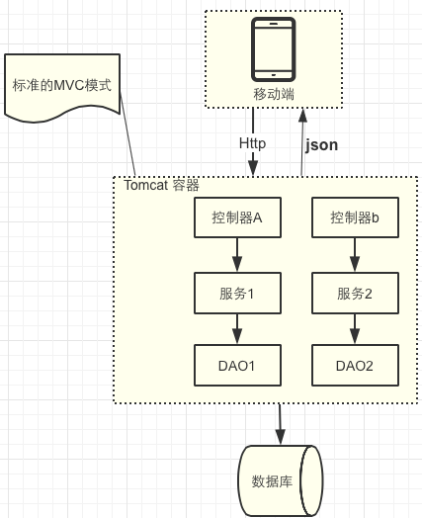
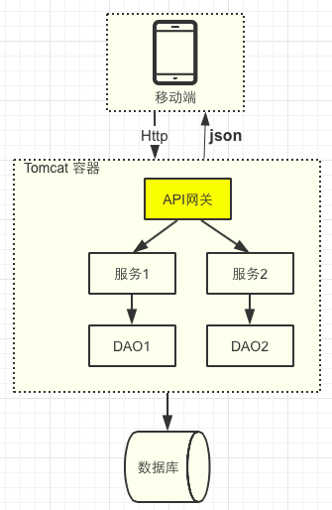
Http API接口实现过程

Slide 14
API网关的作用
1、去掉mvc控制器，将http请求直接无缝接入JAVA服务接口
2、统一出入参格式
3、统一异常规范
4、自动检测服务接口规范
API除了做到以上几点，还要保证他的易用性，没有过多的配置。

Slide 15
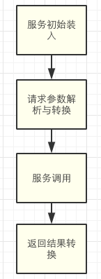
API网关的实现

Slide 16
后续扩展
1、API文档结构自动生成
2、API Mock
3、API 自动化测试工具集成
4、接口版本管理
5、接口缓存
6、授权与验证
如果能做到以上几点，完全可以成就一个漂亮的开源系统，商业化也不是没有可能。

Slide 17
总结回顾
1、五大最不友好的接口
2、解决接口开发的效率与质量问题应该从程序角度去思考
3、我们通过开发一个API网关组件一定程度上解决了效率与质量问题

